Slide 1



Slide 2


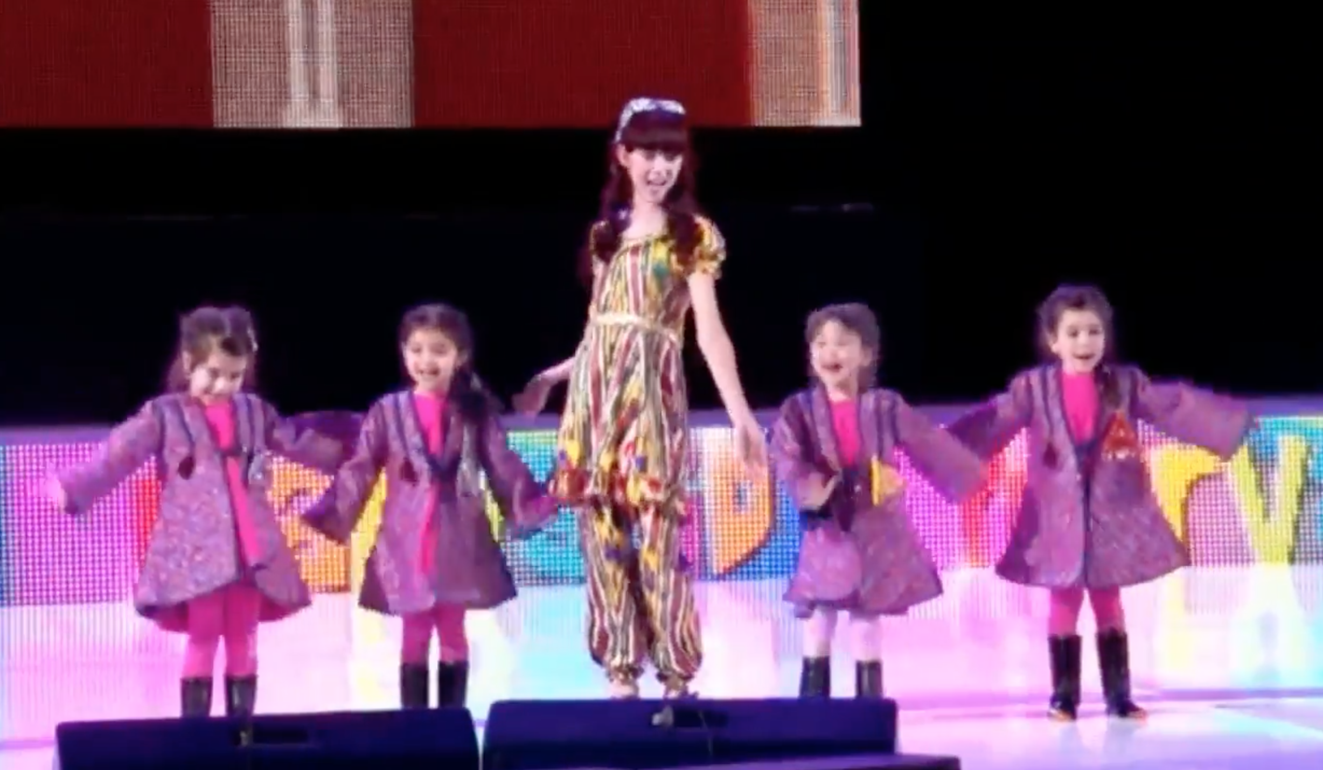

Nazorat ishi
9-dars

Slide 3

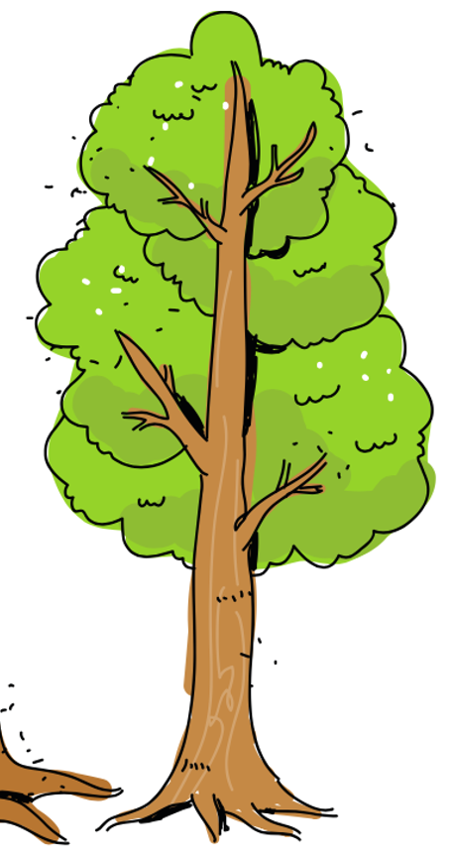
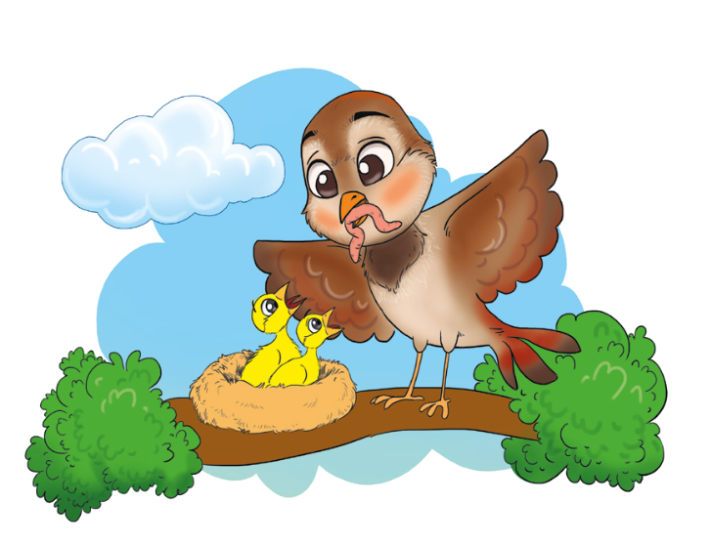

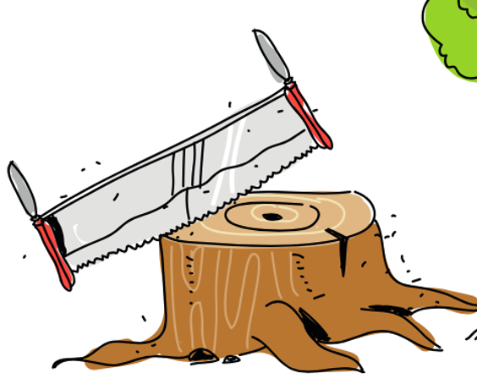

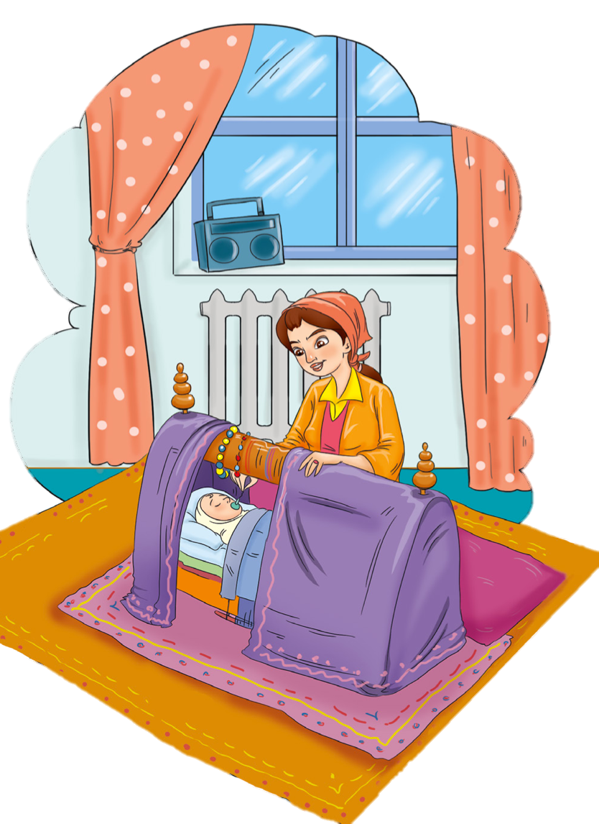
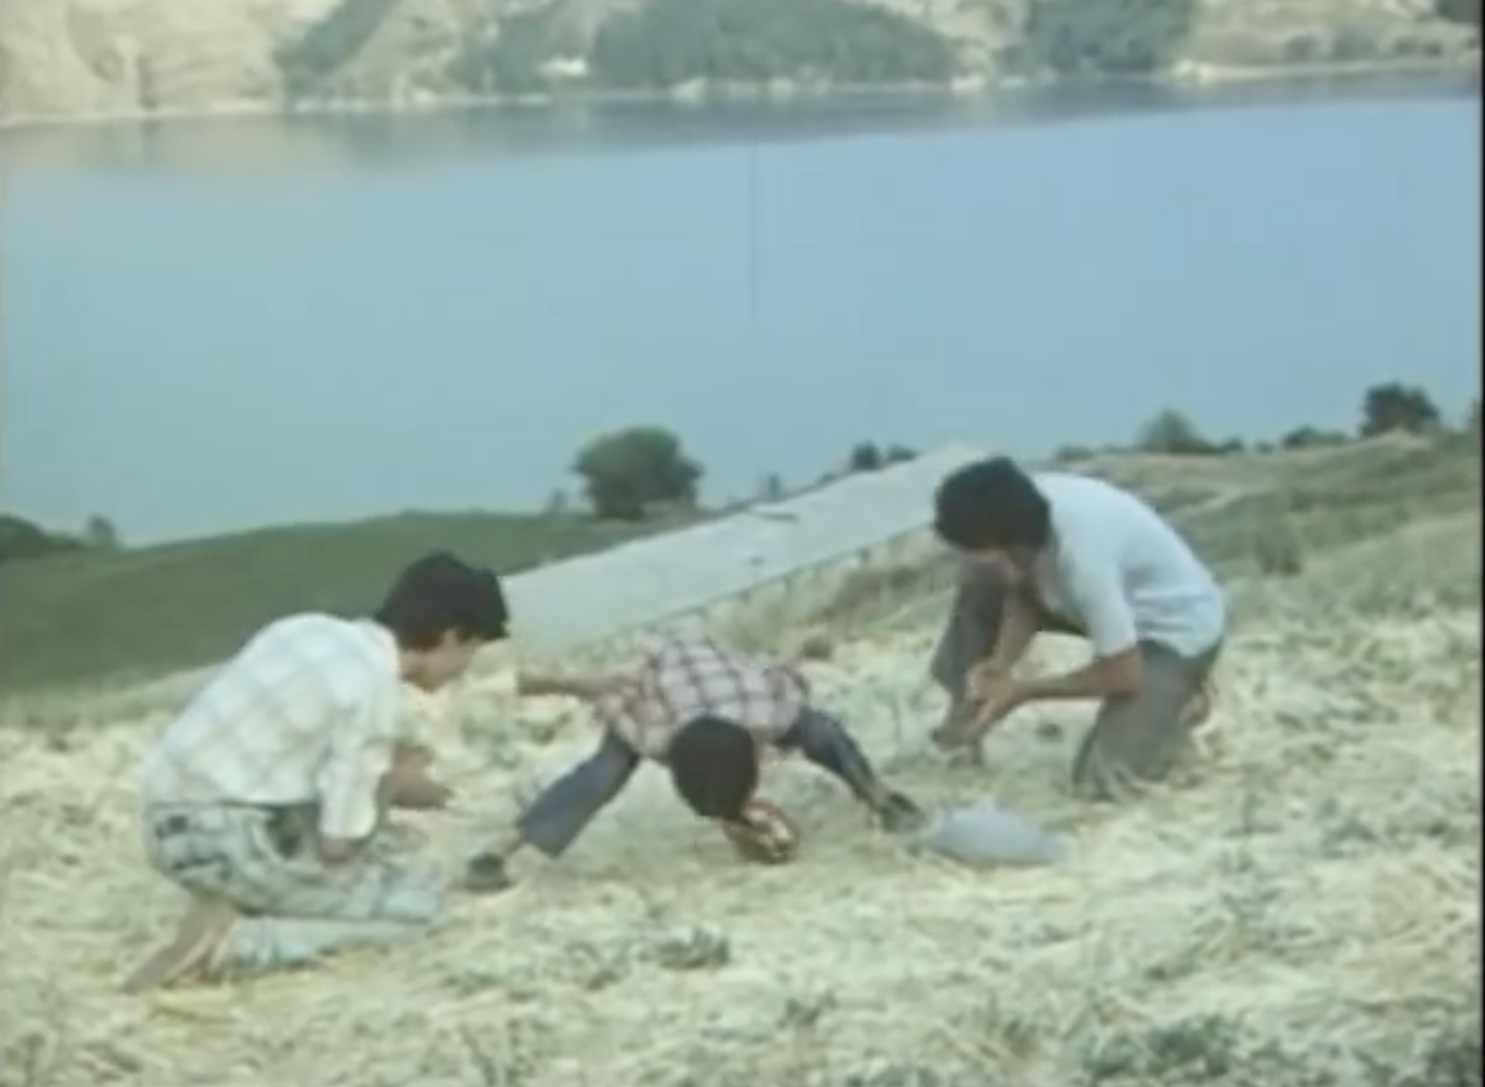
Bo‘limda qanday mavzular bilan tanishdingiz?
ALLA

Slide 4
Taqlid so‘zlarni qaysi she’rlarda uchratdingiz?
g‘iz-g‘iz
“Arra g‘iz-g’iz” she’rida
“Ona chumchuq va bola chumchuq” she’rida
chirq-chirq

Slide 5
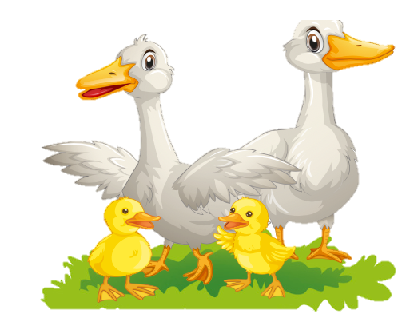
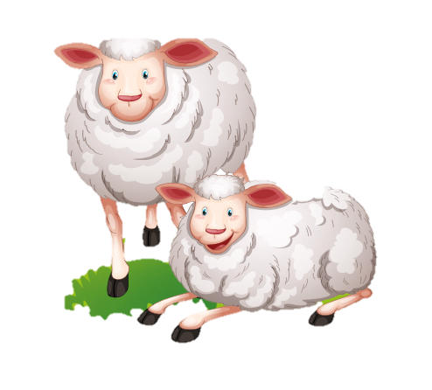
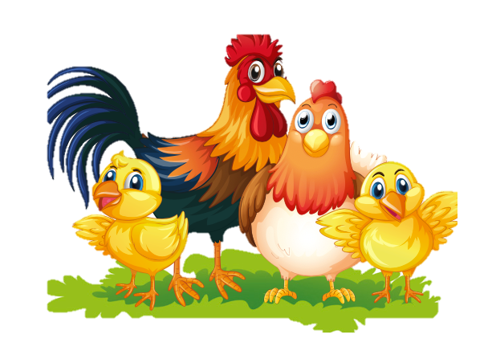
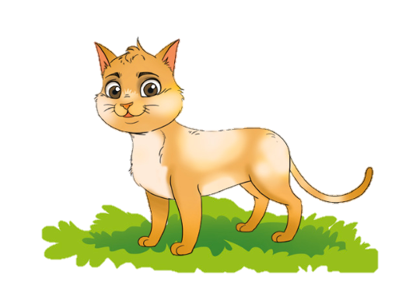
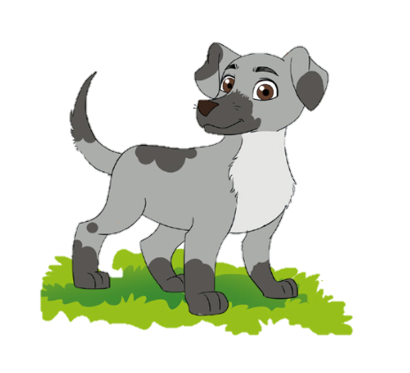
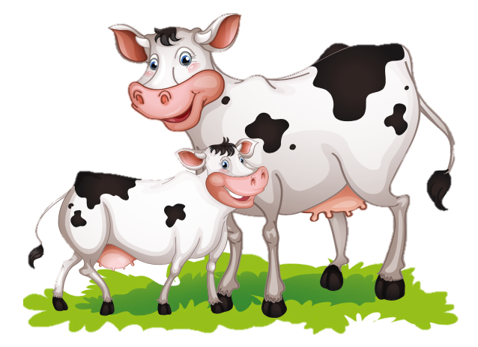
Rasmdagi hayvonlar qanday tovush chiqarishini ayting.

Slide 6


Slide 7
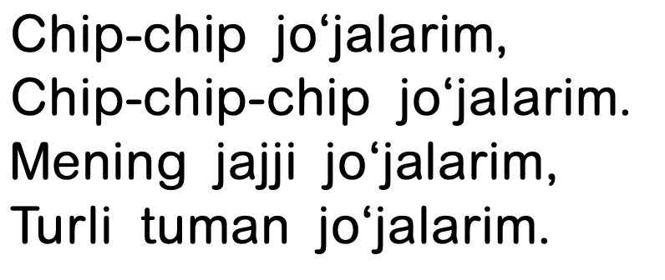
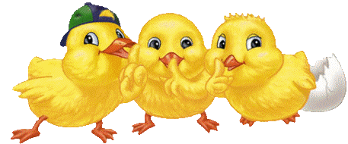
Taqlid so‘zlarni qaysi qo‘shiqda uchratdingiz?
“Jo‘jalarim”

Slide 8

Yodingizda tuting!
Atrofdagi tovushlarni yozuvda ifodalash uchun ishlatiladigan so‘zlarimiz taqlid so‘zlar deyiladi.

Slide 9
“Ona chumchuq va bola chumchuq” she’rining muallifi kim?
Po‘lat Mo‘min
Zafar Diyor
Rauf Tolib

Slide 10
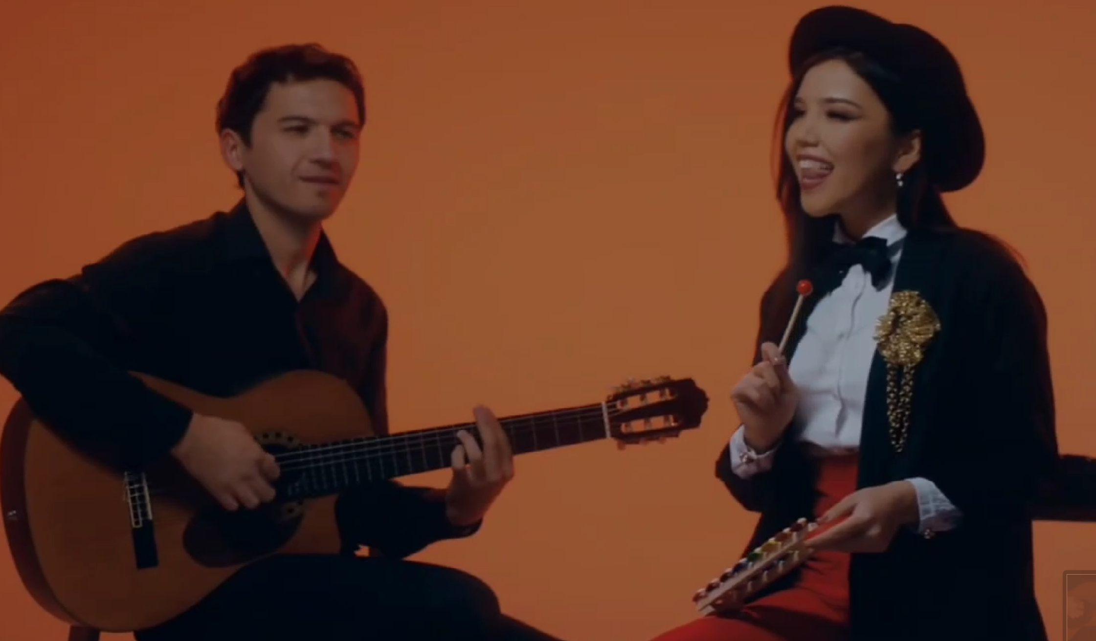
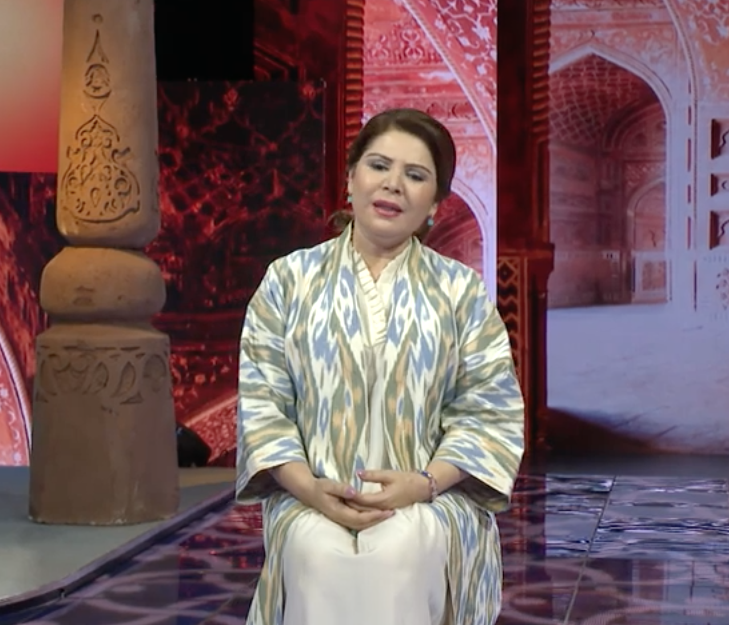
Ushbu bo‘limda qanday bolalar qo‘shiqlarini tingladingiz?

Slide 11
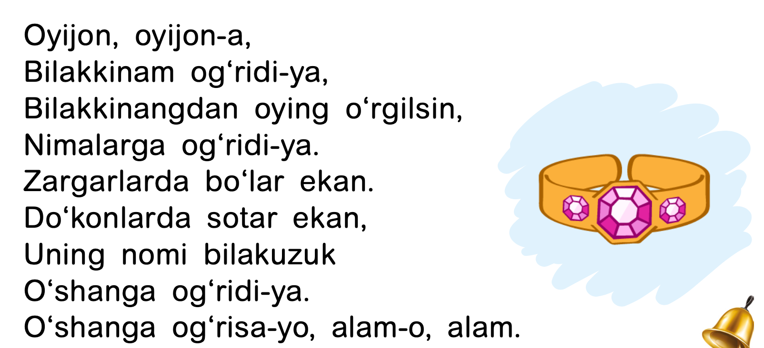
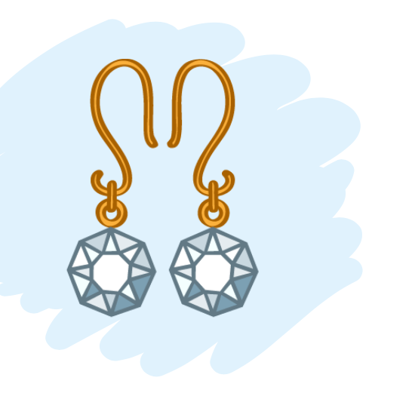

“Oyijon” qo‘shig‘ida nimalar haqida so‘z boradi?

Slide 12

Mustaqil topshiriq
“Bolalar qo‘shiqlari” bo‘limi bo‘yicha nazorat ishiga mustaqil tayyorlaning.

Slide 13



Nonushtada foydali mahsulotlarni yeng.

